Slide 1

数据结构与算法
智能扫地机器人系统 By JJ ZHANG

Slide 2
今天我们要做一个综合项目
智能扫地机器人系统

Slide 3
支持功能模块
📦 字典建模房间状态（干净/脏/充电站）
🧠 BFS 路径规划
🔁 函数控制行为（移动 / 清扫 / 充电）
🔋 状态机控制整体行为流转
🔧 模拟电量下降 + 自动回充

Slide 4
项目结构设计
环境建模模块
路径规划模块
行为执行模块
状态机主控模块

Slide 5
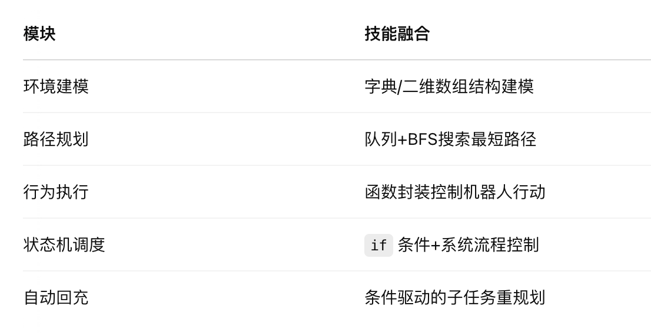
你需要用到的知识点亮点

Slide 6
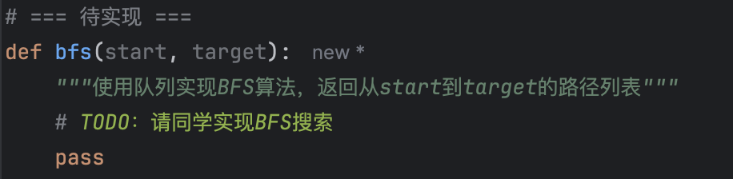
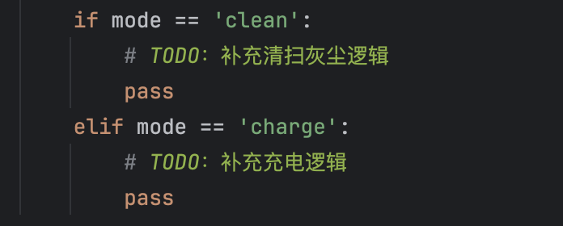
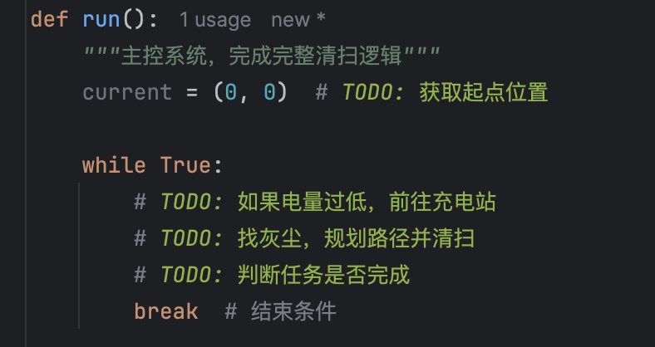
待实现

Slide 7

计时开始～

Slide 8
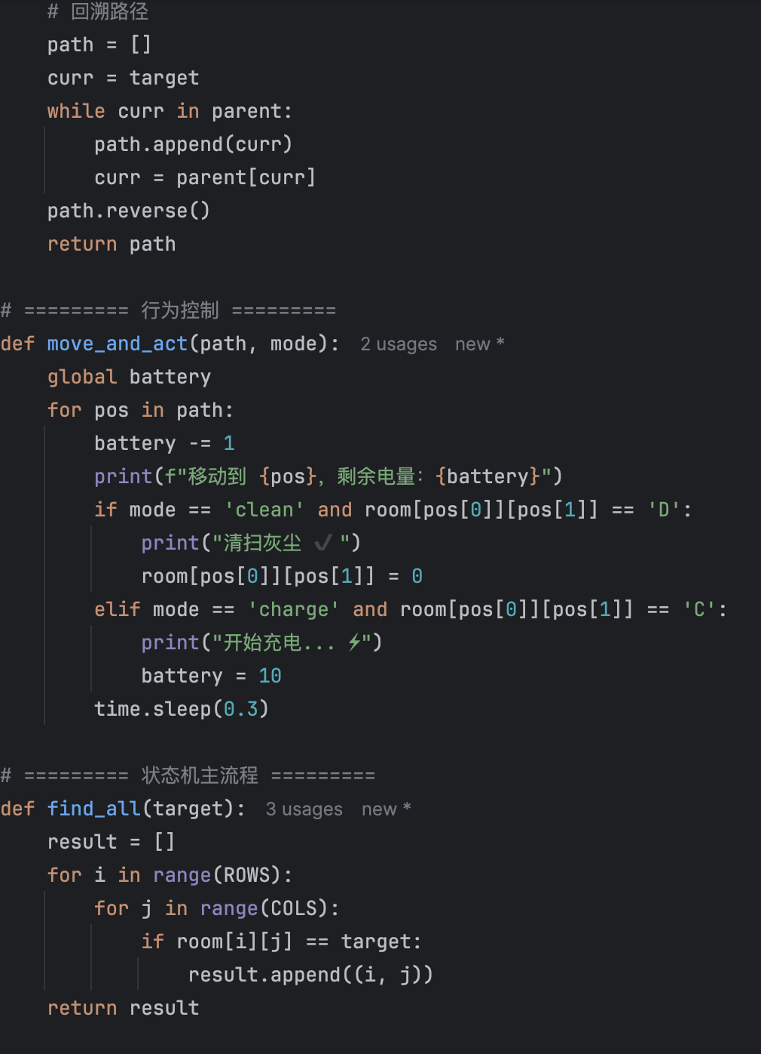
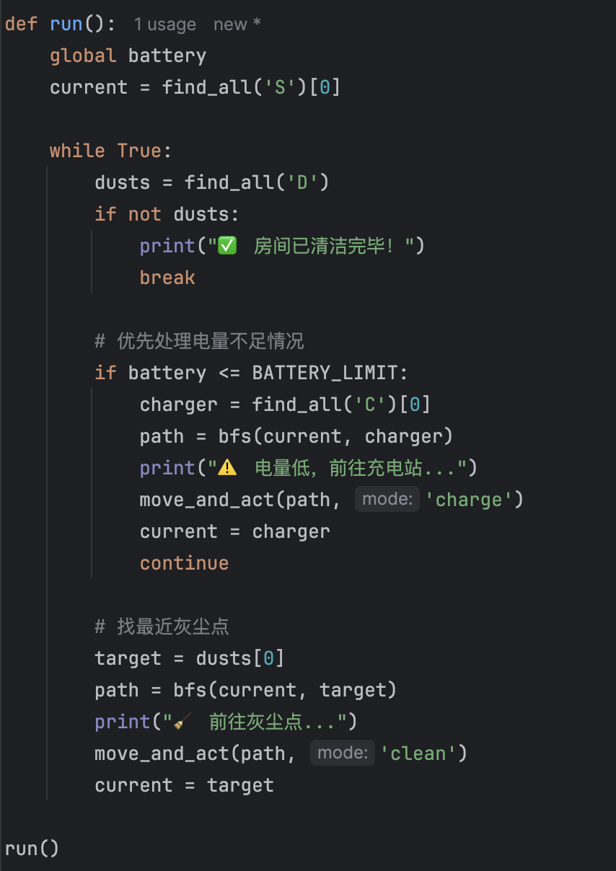
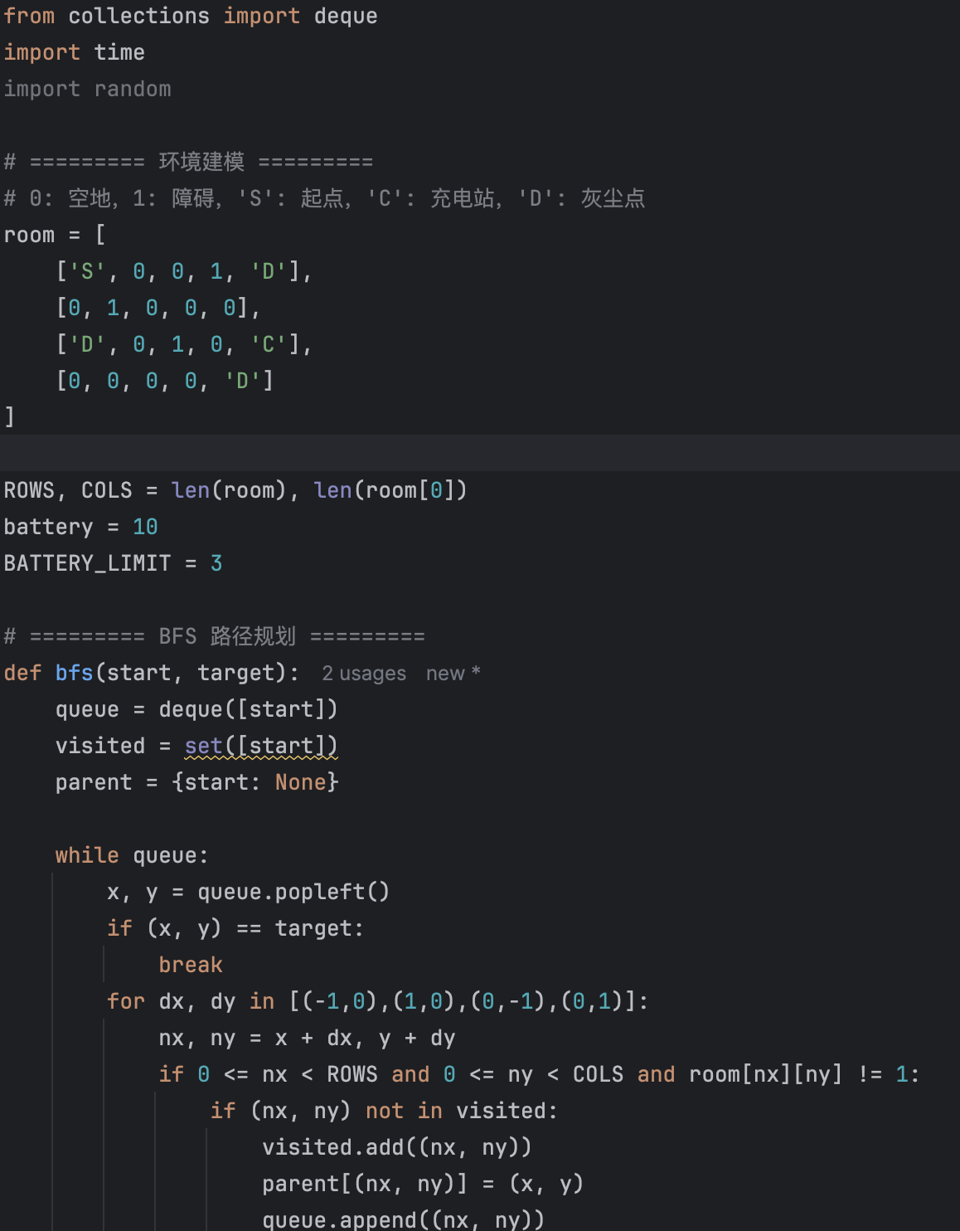
答案

Slide 9

请展示你的成果

